Slide 1

Data Classes
29 februari 2023
Jeroen Boogaard

Slide 2
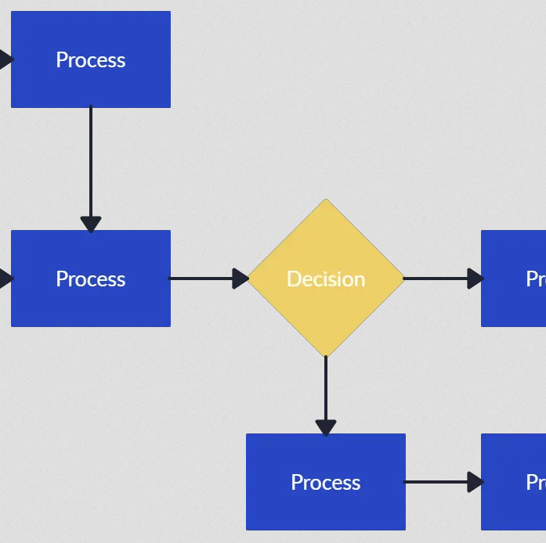
Leerdoelen
Weten
Wat is een Class?
Doen
UML Class Diagram maken
Begrijpen
Data Class is Data Collection

Slide 3
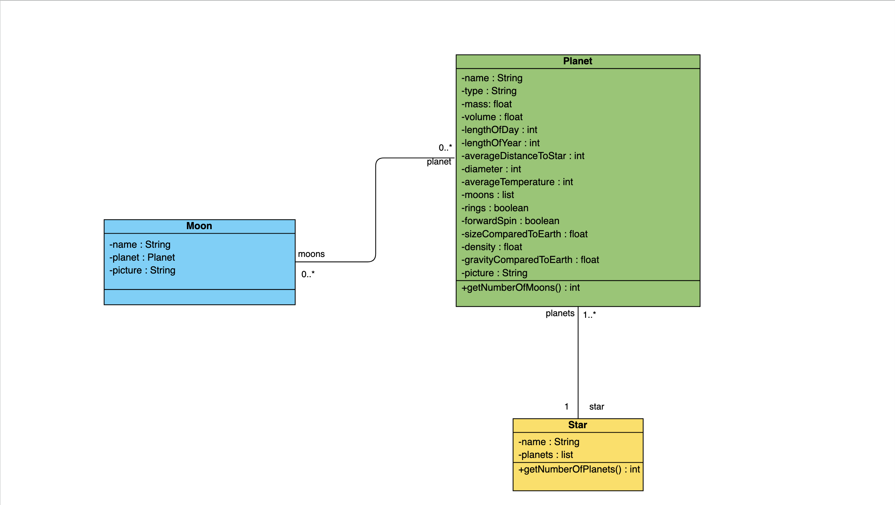

Slide 4
Opdracht (groepjes van gisteren)
Maak van de verzamelde data een selectie van bruikbare kenmerken
Maak van de belangrijkste tabel een Class Diagram met alle attributen en bijbehorende types
Maak een relatie (relationship) met een andere Class (tabel) binnen hetzelfde diagram

